Slide 1


Création et utilisation de la base de données
Lucien Nzeutom

Slide 2
Contexte du projet
Réseau d'agences immobilières Laplace Immo
Projet DATAImmob : Prévoir prix de vente des biens via données
Modification BD pour inclure régions/population
Outil : SQLite (open source, simple pour POC)

Slide 3
La stratégie de sauvegarde et la conformité RGPD
Sauvegarde : Exports réguliers CSV/SQL (ex. : backup hebdo)
RGPD : Pas de données personnelles (ex. : exclus noms acquéreurs) ; minimisation (seulement données nécessaires pour prix) ; anonymisation codes géo

Slide 4
Les données initiales
DVF : Transactions foncières (prix, adresses, surfaces)
INSEE : Population communes (PMUN, PTOT)
Référentiel géo : Régions/départements/communes (codes, coords)

Slide 5
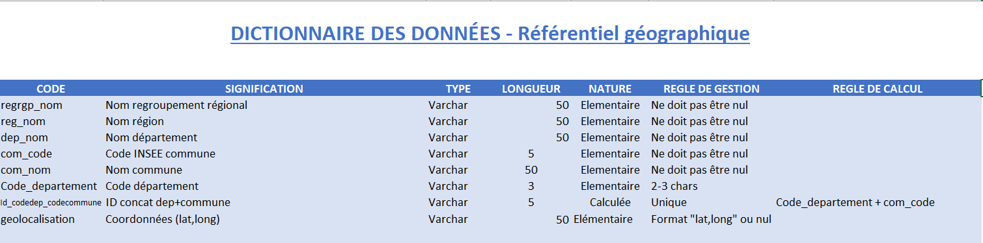
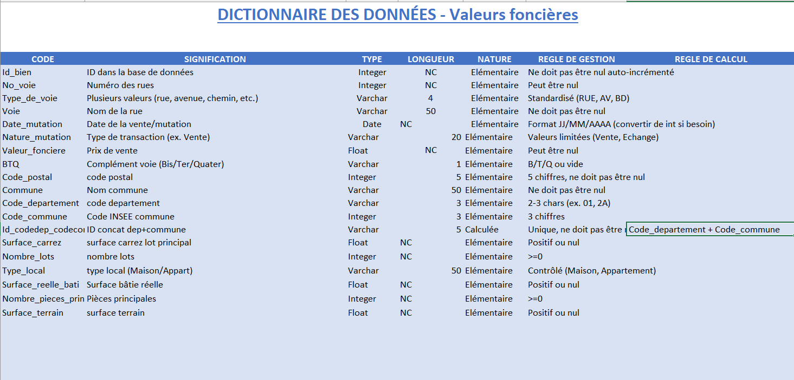
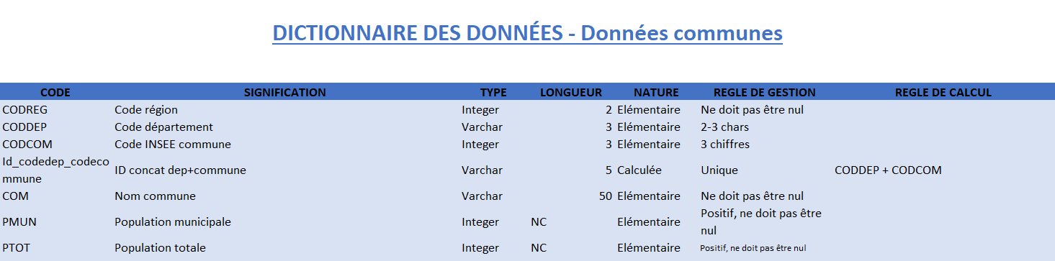
L’extrait du dictionnaire des données

Slide 6
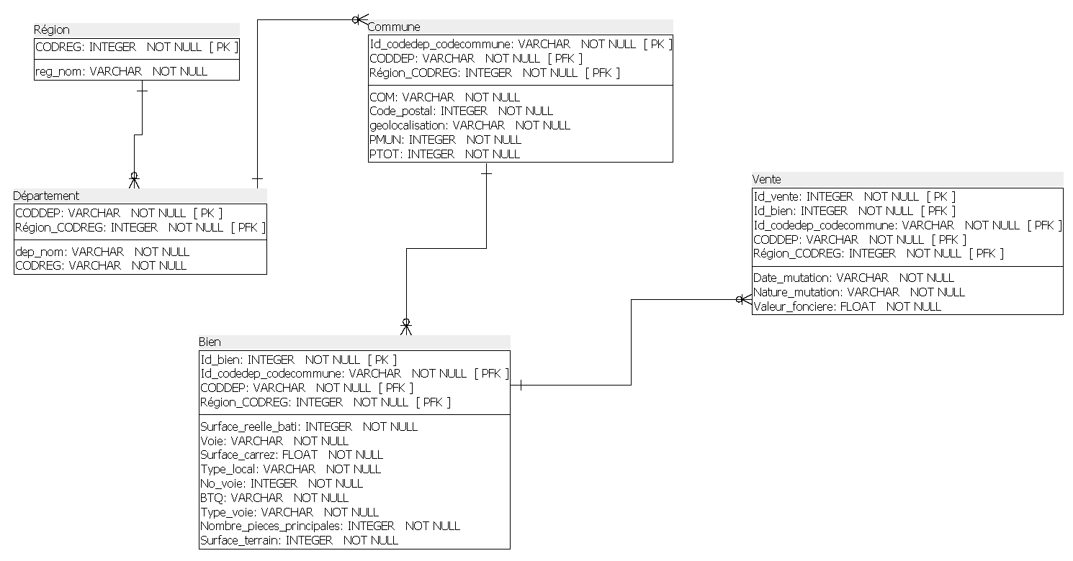
Le schéma relationnel normalisé
Tables :
Region (CODREG PK, reg_nom)
Departement (CODDEP PK, dep_nom, CODREG FK)
Commune (Id_codedep_codecommune PK, COM, PMUN, PTOT, Geolocalisation, CODDEP FK)
Bien (Id_bien AUTO PK, No_voie, B_T_Q, Type_voie, Voie, Surface_carrez, Surface_reelle_bati, Nombre_pieces_principales, Type_Local, Id_codedep_codecommune FK)
Vente (Id_vente AUTO PK, Date_mutation, Nature_mutation, Valeur_fonciere, Id_bien FK)

Slide 7
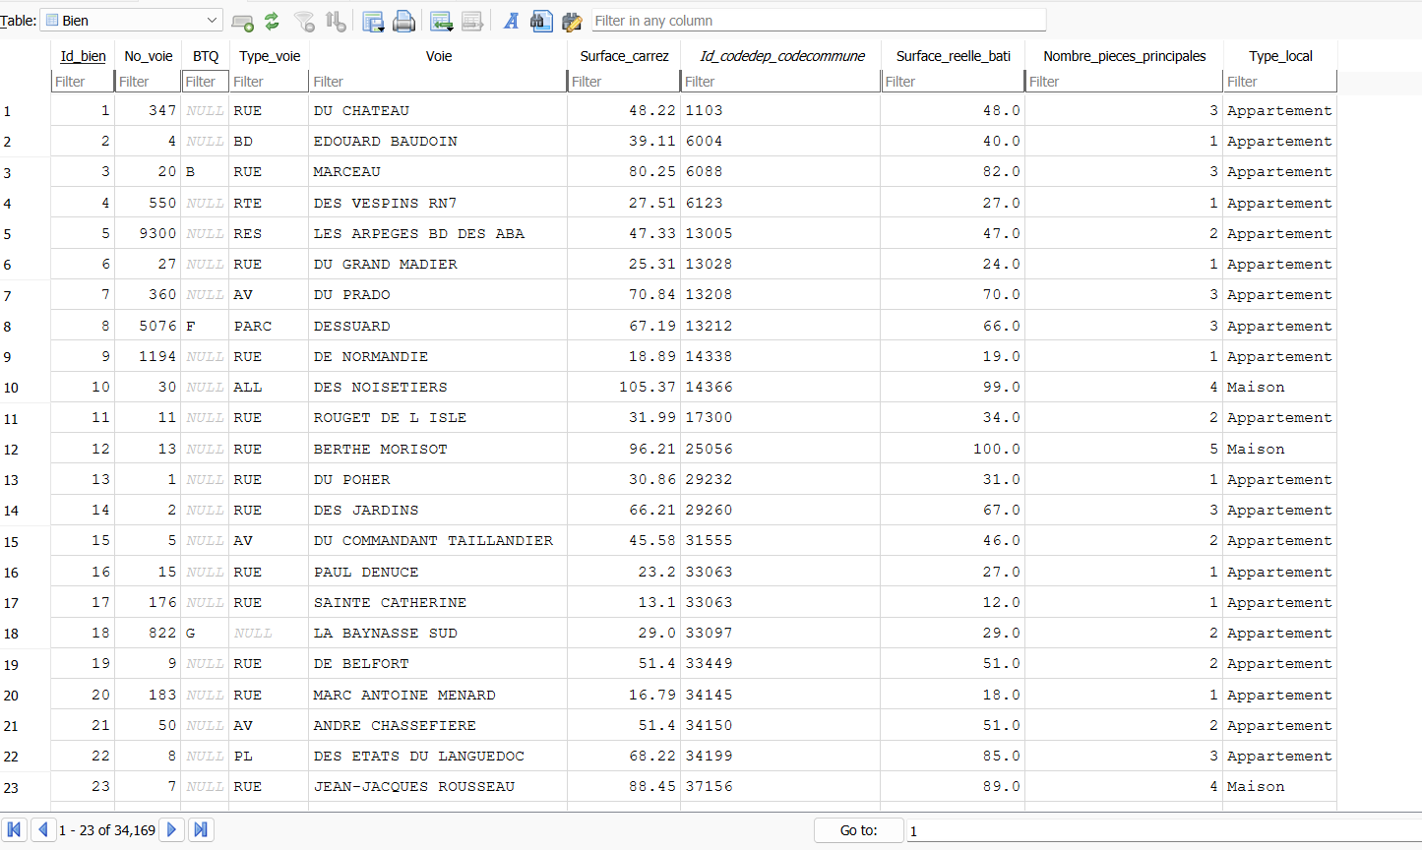
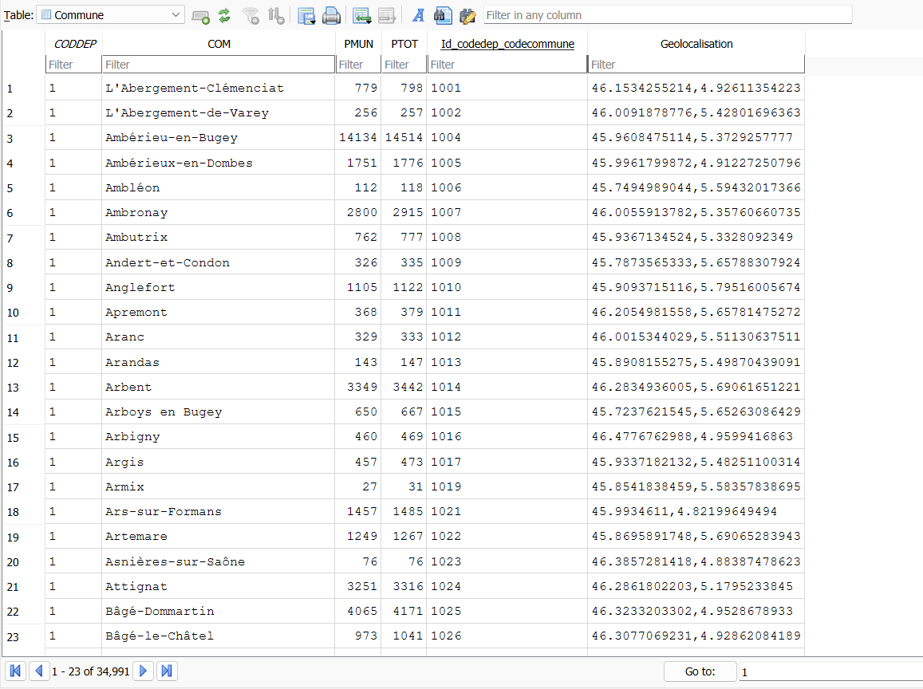
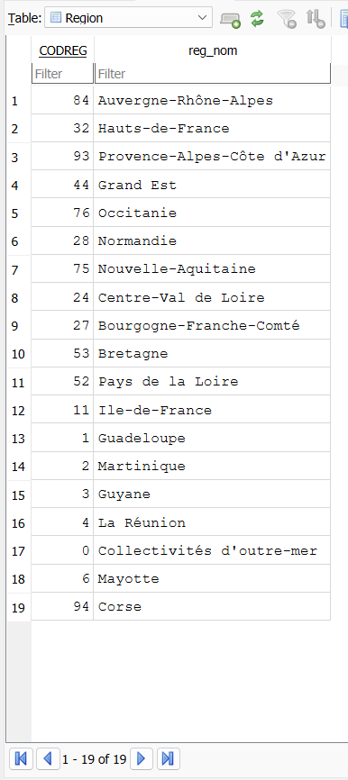
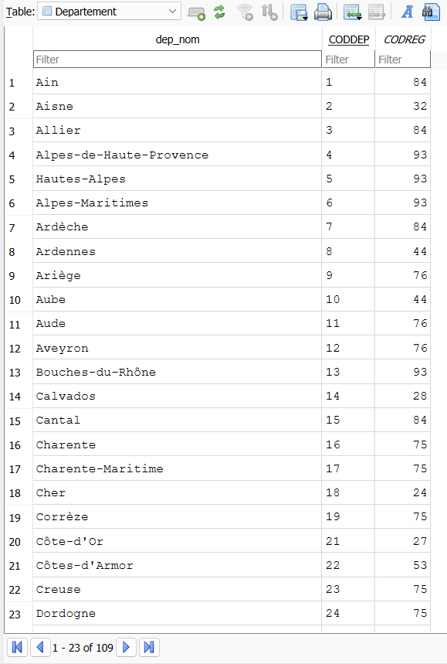
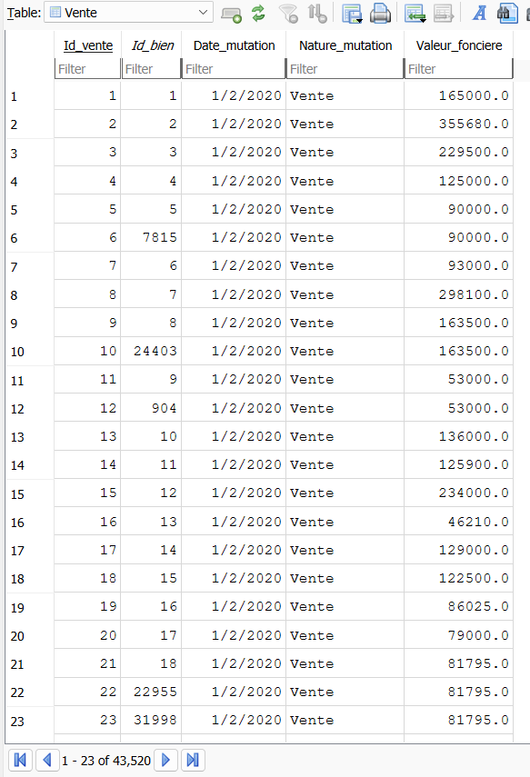
La base de données avec les tables créées et les données chargées

Slide 8
Les requêtes ou screenshot qui permettent de démontrer le bon chargement des données
Requête exemple : SELECT COUNT(*) FROM Vente ; (résultat: 43520)
Requête exemple : SELECT COUNT(*) FROM Bien ; (résultat: 34169)
Requête exemple : SELECT COUNT(*) FROM Region ; (résultat: 19)
Requête exemple : SELECT COUNT(*) FROM Departement ; (résultat: 109)
Requête exemple : SELECT COUNT(*) FROM Commune ; (résultat: 34991)

Slide 9

Requêtes SQL et résultats
Sous-titre

Slide 10
Requête 1
Nombre total d’appartements vendus au 1er semestre 2020
Code SQL :
SELECT COUNT(*) AS Nombre_Appartements_Vendus
FROM Vente V
JOIN Bien B ON V.Id_bien = B.Id_bien
WHERE B.Type_local = 'Appartement'
AND V.Date_mutation BETWEEN '01-01-2020' AND '30-06-2020';
Résultat: 19882

Slide 11
Requête 2
Le nombre de ventes d’appartement par région pour le 1er semestre 2020
Reg_nom | Nombre_Ventes_Appartements
Ile-de-France | 9185
Provence-Alpes-Côte d'Azur | 2802
Auvergne-Rhône-Alpes | 1712
Nouvelle-Aquitaine | 1424
Occitanie | 943
Pays de la Loire | 758
Hauts-de-France | 714
Normandie | 553
Bretagne | 483
Grand Est | 481
Centre-Val de Loire | 369
Bourgogne-Franche-Comté | 192
Corse | 174
Martinique | 48
Guyane | 22
La Réunion | 20
Guadeloupe | 2
SELECT R.reg_nom, COUNT(*) AS Nombre_Ventes_Appartements
FROM Vente V
JOIN Bien B ON V.Id_bien = B.Id_bien
JOIN Commune C ON B.Id_codedep_codecommune = C.Id_codedep_codecommune
JOIN Departement D ON C.CODDEP = D.CODDEP
JOIN Region R ON D.CODREG = R.CODREG
WHERE B.Type_local = 'Appartement'
AND V.Date_mutation BETWEEN '2020-01-01' AND '2020-06-30'
GROUP BY R.reg_nom
ORDER BY Nombre_Ventes_Appartements DESC;

Slide 12
Requête 3
Proportion des ventes d’appartements par le nombre de pièces
Nombre_Pieces | Nombre_Ventes | Proportion_Pourcent
0 | 34 | 0.0845140442455879
1 | 9126 | 22.6845637583893
2 | 12461 | 30.974397216008
3 | 11253 | 27.9716629381059
4 | 5604 | 13.9299030574198
5 | 1412 | 3.50981854337559
6 | 242 | 0.60154113845389
7 | 64 | 0.159085259756401
8 | 23 | 0.0571712652249565
9 | 8 | 0.0198856574695501
10 | 2 | 0.00497141436738752
11 | 1 | 0.00248570718369376
Code SQL (utilise sous-requête pour total) :
SELECT B.Nombre_pieces_principales AS Nombre_Pieces,
COUNT(*) AS Nombre_Ventes,
(COUNT(*) * 100.0 / (SELECT COUNT(*) FROM Vente V2 JOIN Bien B2 ON V2.Id_bien = B2.Id_bien WHERE B2.Type_local = 'Appartement')) AS Proportion_Pourcent
FROM Vente V
JOIN Bien B ON V.Id_bien = B.Id_bien
WHERE B.Type_local = 'Appartement'
GROUP BY B.Nombre_pieces_principales
ORDER BY Nombre_Pieces;

Slide 13
Requête 4
Liste des 10 départements où le prix du mètre carré est le plus élevé
Code SQL (prix m² = AVG(Valeur / Surface)) :
SELECT D.dep_nom, AVG(V.Valeur_fonciere / B.Surface_carrez) AS Prix_Moyen_m2
FROM Vente V
JOIN Bien B ON V.Id_bien = B.Id_bien
JOIN Commune C ON B.Id_codedep_codecommune = C.Id_codedep_codecommune
JOIN Departement D ON C.CODDEP = D.CODDEP
WHERE B.Surface_carrez > 0
GROUP BY D.dep_nom
ORDER BY Prix_Moyen_m2 DESC
LIMIT 10;
dep_nom | Prix_Moyen_m2
Paris | 12422.8231315127
Hauts-de-Seine | 7288.49370061279
Val-de-Marne | 5316.65026011122
Alpes-Maritimes | 4889.6667645142
Haute-Savoie | 4708.57042556325
Seine-Saint-Denis | 4400.64478195099
Yvelines | 4282.36906490642
Rhône | 4071.9414121446
Corse-du-Sud | 4030.30273366828
Gironde | 3852.42753544552

Slide 14
Requête 5
Prix moyen du mètre carré d’une maison en Île-de-France
SELECT AVG(V.Valeur_fonciere / B.Surface_reelle_bati) AS Prix_Moyen_m2_Maisons_IDF
FROM Vente V
JOIN Bien B ON V.Id_bien = B.Id_bien
JOIN Commune C ON B.Id_codedep_codecommune = C.Id_codedep_codecommune
JOIN Departement D ON C.CODDEP = D.CODDEP
JOIN Region R ON D.CODREG = R.CODREG
WHERE B.Type_local = 'Maison'
AND R.reg_nom = 'Ile-de-France'
AND B.Surface_reelle_bati > 0;
Résultat: 4146.361

Slide 15
Requête 6
Liste des 10 appartements les plus chers avec la région et le nombre de mètres carrés
SELECT
R.reg_nom AS Region,
V.Valeur_fonciere,
B.Surface_reelle_bati AS Metres_Carres
FROM Vente V
JOIN Bien B ON V.Id_bien = B.Id_bien
JOIN Commune C ON B.Id_codedep_codecommune = C.Id_codedep_codecommune
JOIN Departement D ON C.CODDEP = D.CODDEP
JOIN Region R ON D.CODREG = R.CODREG
-- On ignore les prix délirants par rapport à la surface (ex: > 50 000€/m2)
WHERE B.Type_local = 'Appartement'
AND (V.Valeur_fonciere / B.Surface_reelle_bati) < 50000
ORDER BY V.Valeur_fonciere DESC
LIMIT 10;
Region | Valeur_fonciere | Metres_Carres
Ile-de-France | 8577713.0 | 289.0
Ile-de-France | 7600000.0 | 200.0
Ile-de-France | 7420000.0 | 357.0
Ile-de-France | 7200000.0 | 241.0
Ile-de-France | 7050000.0 | 310.0
Ile-de-France | 6500000.0 | 287.0
Ile-de-France | 6000000.0 | 215.0
Ile-de-France | 5600000.0 | 172.0
Ile-de-France | 5550000.0 | 346.0
Ile-de-France | 5500000.0 | 150.0

Slide 16
Requête 7
Taux d’évolution du nombre de ventes entre le premier et le second trimestre de 2020
Code SQL (sous-requêtes pour trimestres) :
WITH VentesParTrimestre AS (
SELECT
SUM(CASE WHEN CAST(substr(Date_mutation, instr(Date_mutation, '/') + 1, instr(substr(Date_mutation, instr(Date_mutation, '/') + 1), '/') - 1) AS INT) BETWEEN 1 AND 3 THEN 1 ELSE 0 END) AS T1,
SUM(CASE WHEN CAST(substr(Date_mutation, instr(Date_mutation, '/') + 1, instr(substr(Date_mutation, instr(Date_mutation, '/') + 1), '/') - 1) AS INT) BETWEEN 4 AND 6 THEN 1 ELSE 0 END) AS T2
FROM Vente
WHERE Date_mutation LIKE '%2020'
)
SELECT
T1 AS Nb_Ventes_T1,
T2 AS Nb_Ventes_T2,
ROUND(((CAST(T2 AS FLOAT) - T1) / T1) * 100, 2) || '%' AS Taux_Evolution
FROM VentesParTrimestre;
Nb_Ventes_T1 | Nb_Ventes_T2 | Taux_Evolution
2566 | 4091 | 59.43%

Slide 17
Requête 8
Le classement des régions par rapport au prix au mètre carré des appartement de plus de 4 pièces
Code SQL :
text
SELECT R.reg_nom, AVG(V.Valeur_fonciere / B.Surface_carrez) AS Prix_Moyen_m2_Appart_4plus
FROM Vente V
JOIN Bien B ON V.Id_bien = B.Id_bien
JOIN Commune C ON B.Id_codedep_codecommune = C.Id_codedep_codecommune
JOIN Departement D ON C.CODDEP = D.CODDEP
JOIN Region R ON D.CODREG = R.CODREG
WHERE B.Type_local = 'Appartement' AND B.Nombre_pieces_principales > 4 AND B.Surface_carrez > 0
GROUP BY R.reg_nom
ORDER BY Prix_Moyen_m2_Appart_4plus DESC;
R.reg_nom | Prix_Moyen_m2_Appart_4plus
Ile-de-France | 8014.51423991529
La Réunion | 3641.81345264097
Corse | 3104.88309401135
Provence-Alpes-Côte d'Azur | 3029.6841084981
Auvergne-Rhône-Alpes | 2803.71607409468
Nouvelle-Aquitaine | 2334.97759362219
Pays de la Loire | 2272.24603037009
Bretagne | 2220.55146350089
Occitanie | 1971.92849225279
Normandie | 1967.82410377057
Hauts-de-France | 1946.24795125391
Grand Est | 1520.34284279835
Centre-Val de Loire | 1392.99579156803
Bourgogne-Franche-Comté | 1261.91772209391
Martinique | 573.480044759418

Slide 18
Requête 9
Liste des communes ayant eu au moins 50 ventes au 1er trimestre
Code SQL (1er trimestre = '2020-01-01' à '2020-03-31') :
text
SELECT C.COM, COUNT(*) AS Nombre_Ventes
FROM Vente V
JOIN Bien B ON V.Id_bien = B.Id_bien
JOIN Commune C ON B.Id_codedep_codecommune = C.Id_codedep_codecommune
WHERE V.Date_mutation BETWEEN '2020-01-01' AND '2020-03-31'
GROUP BY C.COM
HAVING Nombre_Ventes >= 50
ORDER BY Nombre_Ventes DESC;
COM | Nombre_ventes
Paris 17e Arrondissement | 283
Paris 15e Arrondissement | 279
Paris 18e Arrondissement | 271
Paris 11e Arrondissement | 215
Paris 16e Arrondissement | 199
Marseille 9e Arrondissement | 198
Nice | 196
Bordeaux | 189

Slide 19
Requête 10
Différence en pourcentage du prix au mètre carré entre un appartement de 2 pièces et un appartement de 3 pièces
Code SQL :
SELECT
((SELECT AVG(V2.Valeur_fonciere / B2.Surface_carrez) FROM Vente V2 JOIN Bien B2 ON V2.Id_bien = B2.Id_bien WHERE B2.Type_local = 'Appartement' AND B2.Nombre_pieces_principales = 3 AND B2.Surface_carrez > 0) -
(SELECT AVG(V3.Valeur_fonciere / B3.Surface_carrez) FROM Vente V3 JOIN Bien B3 ON V3.Id_bien = B3.Id_bien WHERE B3.Type_local = 'Appartement' AND B3.Nombre_pieces_principales = 2 AND B3.Surface_carrez > 0)) * 100.0 /
(SELECT AVG(V3.Valeur_fonciere / B3.Surface_carrez) FROM Vente V3 JOIN Bien B3 ON V3.Id_bien = B3.Id_bien WHERE B3.Type_local = 'Appartement' AND B3.Nombre_pieces_principales = 2 AND B3.Surface_carrez > 0) AS Difference_Pourcent_3vs2;
Résultat : 17.07 (hausse pour 3 pièces)

Slide 20
Requête 11
Les moyennes de valeurs foncières pour le top 3 des communes des départements 6, 13, 33, 59 et 69
CODEP | Commune | Moyenne_Valeur
13 | Gignac-la-Nerthe | 330000.0
13 | Saint-Savournin | 314425.0
13 | Cassis | 307556.75
33 | Lège-Cap-Ferret | 559273.95
33 | Vayres | 335000.0
33 | Arcachon | 302157.03
59 | Bersée | 433202.0
59 | Cysoing | 408550.0
59 | Bondues | 318150.0
6 | Saint-Jean-Cap-Ferrat | 968750.0
6 | Eze | 655000.0
6 | Mouans-Sartoux | 476898.1
69 | Ville-sur-Jarnioux | 485300.0
69 | Lyon 2e Arrondissement | 455412.61
69 | Lyon 6e Arrondissement | 443967.58
Code SQL (top 3 par ventes, par dep) :
WITH CommunesClassees AS (
SELECT
C.CODDEP,
C.COM AS Commune,
AVG(V.Valeur_fonciere) AS Moyenne_Valeur,
RANK() OVER (PARTITION BY C.CODDEP ORDER BY AVG(V.Valeur_fonciere) DESC) as Rang
FROM Vente V
JOIN Bien B ON V.Id_bien = B.Id_bien
JOIN Commune C ON B.Id_codedep_codecommune = C.Id_codedep_codecommune
WHERE C.CODDEP IN ('6', '13', '33', '59', '69')
GROUP BY C.CODDEP, C.COM
)
SELECT CODDEP, Commune, ROUND(Moyenne_Valeur, 2) AS Moyenne_Valeur_Fonciere
FROM CommunesClassees
WHERE Rang <= 3
ORDER BY CODDEP, Rang;

Slide 21
Requête 12
Les 20 communes avec le plus de transactions pour 1000 habitants pour les communes qui dépassent les 10 000 habitants
Code SQL (transactions / (PMUN / 1000), filtre PMUN >10000) :
text
SELECT C.COM, COUNT(*) / (C.PMUN / 1000.0) AS Transactions_par_1000_Hab
FROM Vente V
JOIN Bien B ON V.Id_bien = B.Id_bien
JOIN Commune C ON B.Id_codedep_codecommune = C.Id_codedep_codecommune
WHERE C.PMUN > 10000
GROUP BY C.COM
ORDER BY Transactions_par_1000_Hab DESC
LIMIT 20;
Avon | 8.27185334227588
Paris 2e Arrondissement | 7.91849965269738
Roquebrune-Cap-Martin | 6.85411636420282
Paris 1er Arrondissement | 6.3454168499089
Talence | 6.11592879963487
La Baule-Escoublac | 5.96739464780068
Tournon-sur-Rhône | 5.93108642440218
Arcachon | 5.24505588993981
Paris 3e Arrondissement | 5.20205731080088
La Londe-les-Maures | 4.98073489333709
Saint-Cyr-l'Ecole | 4.95149555375909
Chilly-Mazarin | 4.94400161436787
Paris 4e Arrondissement | 4.87453228519447
Sanary-sur-Mer | 4.61839066848244
Paris 8e Arrondissement | 4.51549572290001
Pornichet | 4.39816892559016
Saint-Cyr-sur-Mer | 4.35388366422849
Saint-Hilaire-de-Riez | 4.33743471718155
Dax | 4.17406323465912
Paris 9e Arrondissement | 4.13154299803418

Slide 22
Merci !

